Slide 1
고객별 상품 추천 시스템
잇템(IT:EM)
13기 이예지
Notes:
http://minheeblog.tistory.com/category/PPT

Slide 2
CONTENTS
01 02 03 04
개요
절차 및 방법
결과
자체평가
- 개발동기
- 기획의도
- 개발일정 & 업무
- 데이터
- 과정
- 마치며
Notes:
http://minheeblog.tistory.com/category/PPT

Slide 3



개요
01
개발동기
Notes:
http://minheeblog.tistory.com/category/PPT

Slide 4



개요
01
개발동기
개인화
추천서비스
Notes:
http://minheeblog.tistory.com/category/PPT

Slide 5





개요
01
개발동기
모두를 위한 추천시스템
단 한사람만을 위한 추천시스템
Notes:
http://minheeblog.tistory.com/category/PPT

Slide 6

개요
01
기획의도
잇템(IT:EM)
최근 인기 상품
+
고객별 이전에 자주 구매한 상품
+
고객별 이전에 구매한 상품과 유사한 상품
개인화된 추천시스템
MINHEEBLOG
Notes:
http://minheeblog.tistory.com/category/PPT

Slide 7
절차 및 방법
02
개발일정 & 업무
구분 | 기간 | 활동
프로젝트 기획 | 09.15.(목) - 09.23.(금) | 프로젝트 기획 및 주제 선정 기획안 작성 초기 기획 변경
데이터 수집 | 09.26.(월) - 09.27.(화) | 필요 데이터 및 수집 절차 정의
추천시스템 개발 | 09.27.(화) - 10.11.(화) | 추천시스템 개발
총 개발기간 | 09.15.(목) - 10.11.(화) (총 4주)
Notes:
http://minheeblog.tistory.com/category/PPT

Slide 8
결과
03
데이터
Articles.csv <kaggle – h&m personalized fashion recommendations>
- 제품 데이터
- (105542, 25)
- 총 105542개의 제품에 대한 정보가 담겨 있음
- 한 행은 제품에 대한 특징 데이터를 의미함
Notes:
http://minheeblog.tistory.com/category/PPT

Slide 9
결과
03
데이터
Customers.csv <kaggle – h&m personalized fashion recommendations>
- 고객 데이터
- (1371980, 7)
- 총 1371980명에 대한 개인정보가 존재함
- 고객 id, 우편 번호는 개인정보로 암호화되어 있음
Notes:
http://minheeblog.tistory.com/category/PPT

Slide 10
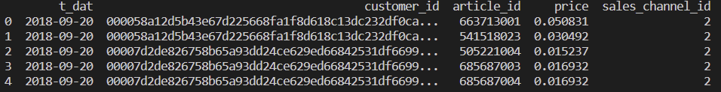
결과
03
데이터
Transactions.csv <kaggle – h&m personalized fashion recommendations>
- 거래기록 데이터
- (31788324, 5)
- 2018.09.20. - 2020.09.22. 발생한 약 3천만 건의 거래기록이 담겨 있음
- 하나의 행은 제품 1회 구매기록을 의미함
Notes:
http://minheeblog.tistory.com/category/PPT

Slide 11
결과
03
과정
가장 마지막 주(20.09.16. - 20.09.22.) 인기 상품 추천하기
1) 데이터 전처리
- 결측치 제거
- 형 변환
2) 가장 마지막 주(20.09.16. - 20.09.22.) 인기 상품 10개 추천하기
Notes:
http://minheeblog.tistory.com/category/PPT

Slide 12
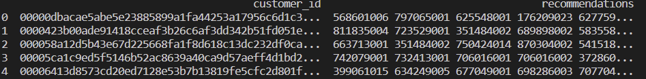
결과
03
과정
고객별 이전에 자주 구매한 상품 추천하기
1) 데이터 전처리
- 결측치 제거
2) 고객별 이전에 자주 구매한 상품 10개 추천하기
- 고객별 상품 기록 구하기
- 구매기록으로 인기 상품 10개 구하기
- 고객별로 상품 구매 기록을 내림차순하기
- 10개가 되지 않을 경우 : 인기 상품까지 - 10개 초과일 경우 : 10개까지만
Notes:
http://minheeblog.tistory.com/category/PPT

Slide 13
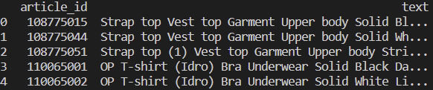
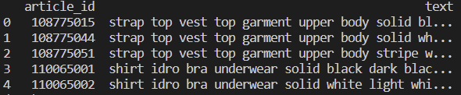
결과
03
과정
고객이 구매했던 상품과 유사한 상품 추천하기
1) 데이터 전처리
- 결측치 제거
2) 자연어처리
- object형 텍스트 합치기
- (제거) 불용어, 특수문자, 길이 2이하인 토큰
- (변경) 정규식, 공백, 토큰화, 소문자화, 표제어
Notes:
http://minheeblog.tistory.com/category/PPT

Slide 14
결과
03
과정
고객이 구매했던 상품과 유사한 상품 추천하기
3) 전체 상품 설명에 대한 벡터화
맥락 고려 X, 벡터 공간 내 단어 할당을 임의적으로 줘도 상관 X => 텍스트 벡터화
CountVectorizer
- 단어 피쳐에 값을 부여할 때, 각 문서에서 해당 단어가 나타나는 횟수
- 값이 높을수록 중요한 단어로 인식함
4) 사용자별 구매기록에 기반하여 유사한 상품 10개 추천하기
- 임의로 고객 지정함
- 그 고객의 거래기록에 기반하여 상품 설명에 대해 벡터화(countvectorizer)를 함
- 코사인 유사도를 비교함(전체 상품 설명에 대한 벡터와 사용자의 거래기록에 기반한 상품 설명에 대한 벡터)
- 코사인 유사도 값이 큰 순서대로 10개를 뽑기
코사인 유사도
- 두 벡터의 코사인 각도를 이용하여 구할 수 있는 두 벡터의 유사도를 의미
Notes:
http://minheeblog.tistory.com/category/PPT

Slide 15
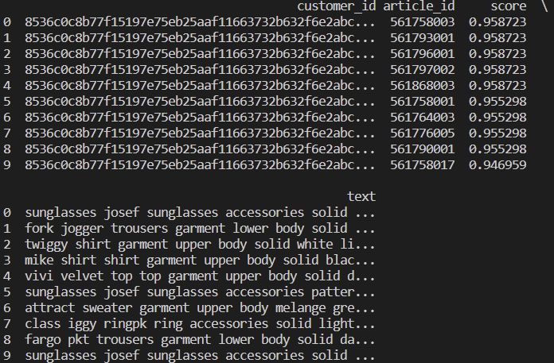
결과
03
과정
고객이 구매했던 상품과 유사한 상품 추천하기(CountVectorizer)
모든 문서에서 자주 쓰일 수 밖에 없는 단어들이 중요하다고 인식될 수 있다
Notes:
http://minheeblog.tistory.com/category/PPT

Slide 16
결과
03
과정
고객이 구매했던 상품과 유사한 상품 추천하기
1) 데이터 전처리
2) 자연어처리
3) 전체 상품 설명에 대한 벡터화
TF-IDF(Term Frequency - Inverse Document Frequency)
- 개별 문서에서 자주 등장하는 단어에 높은 가중치를 주되, 모든 문서에서 전반적으로 자주 등장하는 단어에 대해서는 페널티를 주는 방식
- 해당 단어가 실질적으로 중요한 단어인지 검사
4) 사용자별 구매기록에 기반하여 유사한 상품 10개 추천하기
- 임의로 고객 지정함
- 그 고객의 거래기록에 기반하여 상품 설명에 대해 벡터화(tf-idf)를 함
- 코사인 유사도를 비교함(전체 상품 설명에 대한 벡터와 사용자의 거래기록에 기반한 상품 설명에 대한 벡터)
- 코사인 유사도 값이 큰 순서대로 10개를 뽑기
Notes:
http://minheeblog.tistory.com/category/PPT

Slide 17
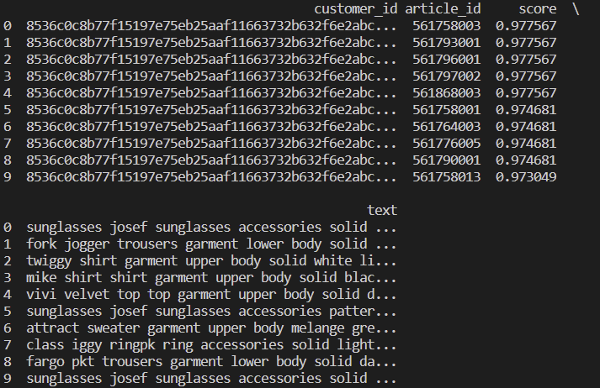
결과
03
과정
고객이 구매했던 상품과 유사한 상품 추천하기(TF-IDF)
CountVectorizer TF-IDF
Notes:
http://minheeblog.tistory.com/category/PPT

Slide 18
결과
03
과정
고객이 구매했던 상품과 유사한 상품 추천하기
KNN
- 거리기반 분류분석 모델
- 데이터로부터 거리가 가까운 'K'개의 다른 데이터의 레이블을 참조하여 분류하는 알고리즘
1) 데이터 전처리
2) 자연어처리
3) 전체 상품 설명에 대한 벡터화(TF-IDF)
4) 사용자별 구매기록에 기반하여 유사한 상품 10개 추천하기
- 임의로 고객 지정함
- 그 고객의 거래기록에 기반하여 상품 설명에 대해 벡터화를 함
- 전체 상품 설명 벡터에서 11개의 이웃을 찾음
- 유클리디안 거리로 계산한 스코어가 높은 순서대로 10개를 뽑기
유클리디안 거리
- 피타고라스 정리
Notes:
http://minheeblog.tistory.com/category/PPT

Slide 19
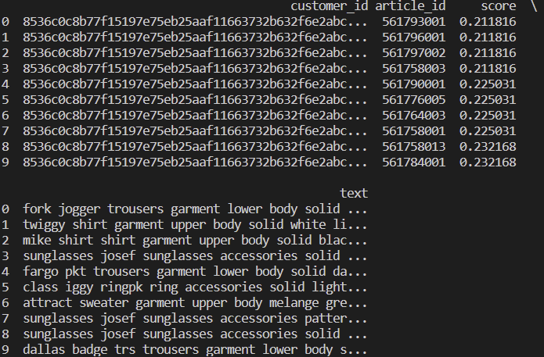
결과
03
과정
고객이 구매했던 상품과 유사한 상품 추천하기(KNN)
Notes:
http://minheeblog.tistory.com/category/PPT

Slide 20
결과
03
과정
고객이 구매했던 상품과 유사한 상품 추천하기
CountVectorizer
TF-IDF
KNN
CountVectorizer
VS
TF-IDF, KNN
Notes:
http://minheeblog.tistory.com/category/PPT

Slide 21


자체평가
04
마치며
Notes:
http://minheeblog.tistory.com/category/PPT

Slide 22
https://github.com/Leeyeji13
THANK
YOU
13기 이예지
Notes:
http://minheeblog.tistory.com/category/PPT

